Slide 1

超级课程表
小组成员：张嘉航 李仲贤 刘心成 陈宇杰
汇报人： 张嘉航

Slide 2

1
APP展示
2
用户体验以及改进意见
Contents
目录
3
UI测试分析
4
小组分工

Slide 3
一、APP展示

Slide 4
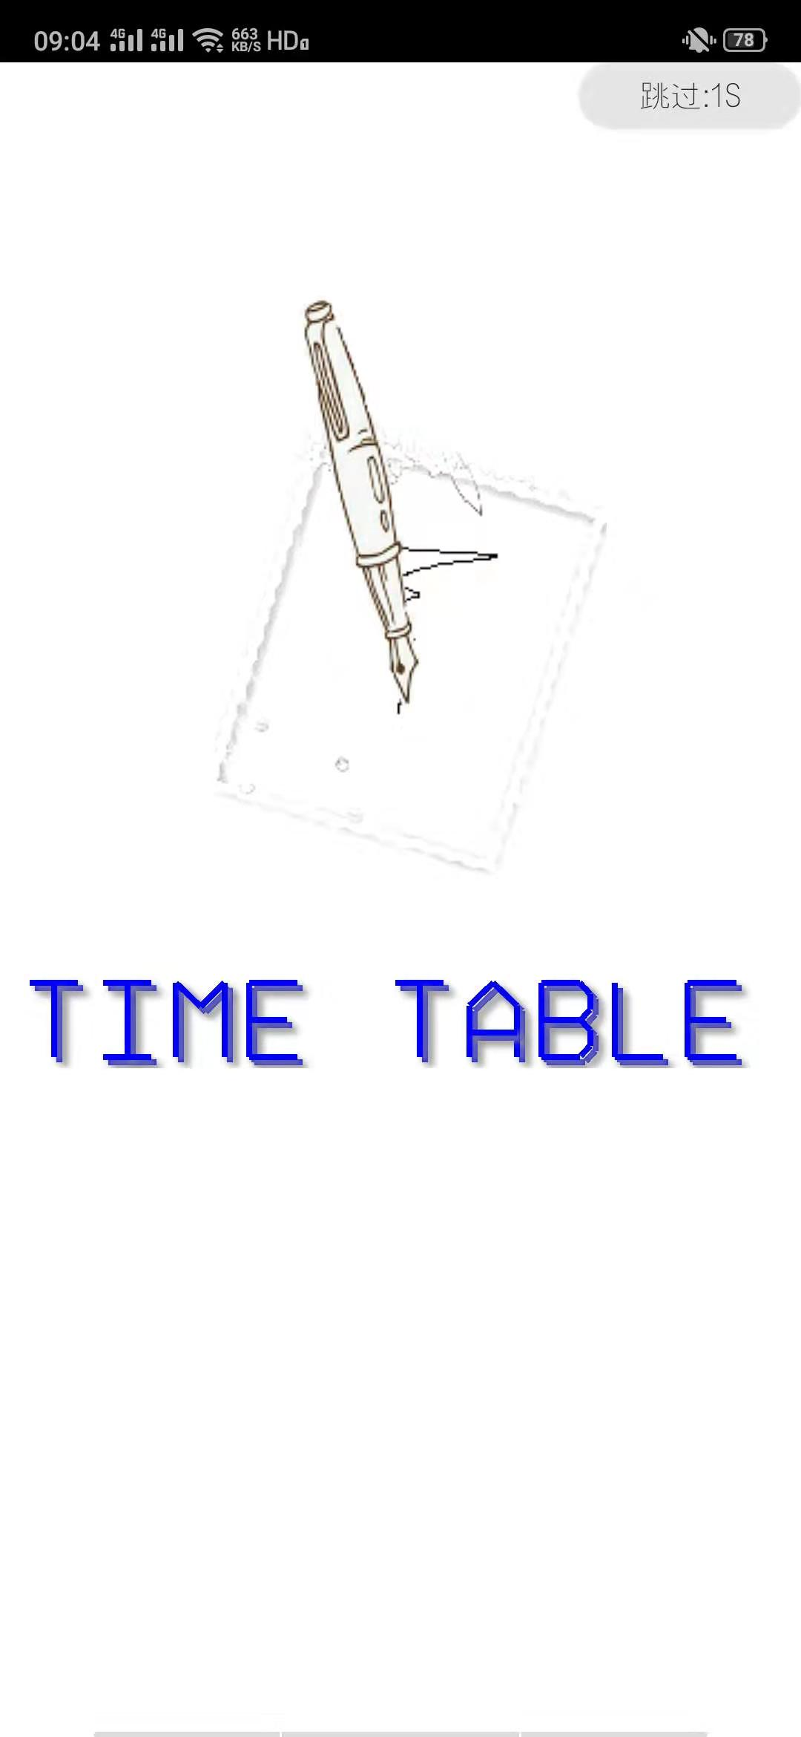
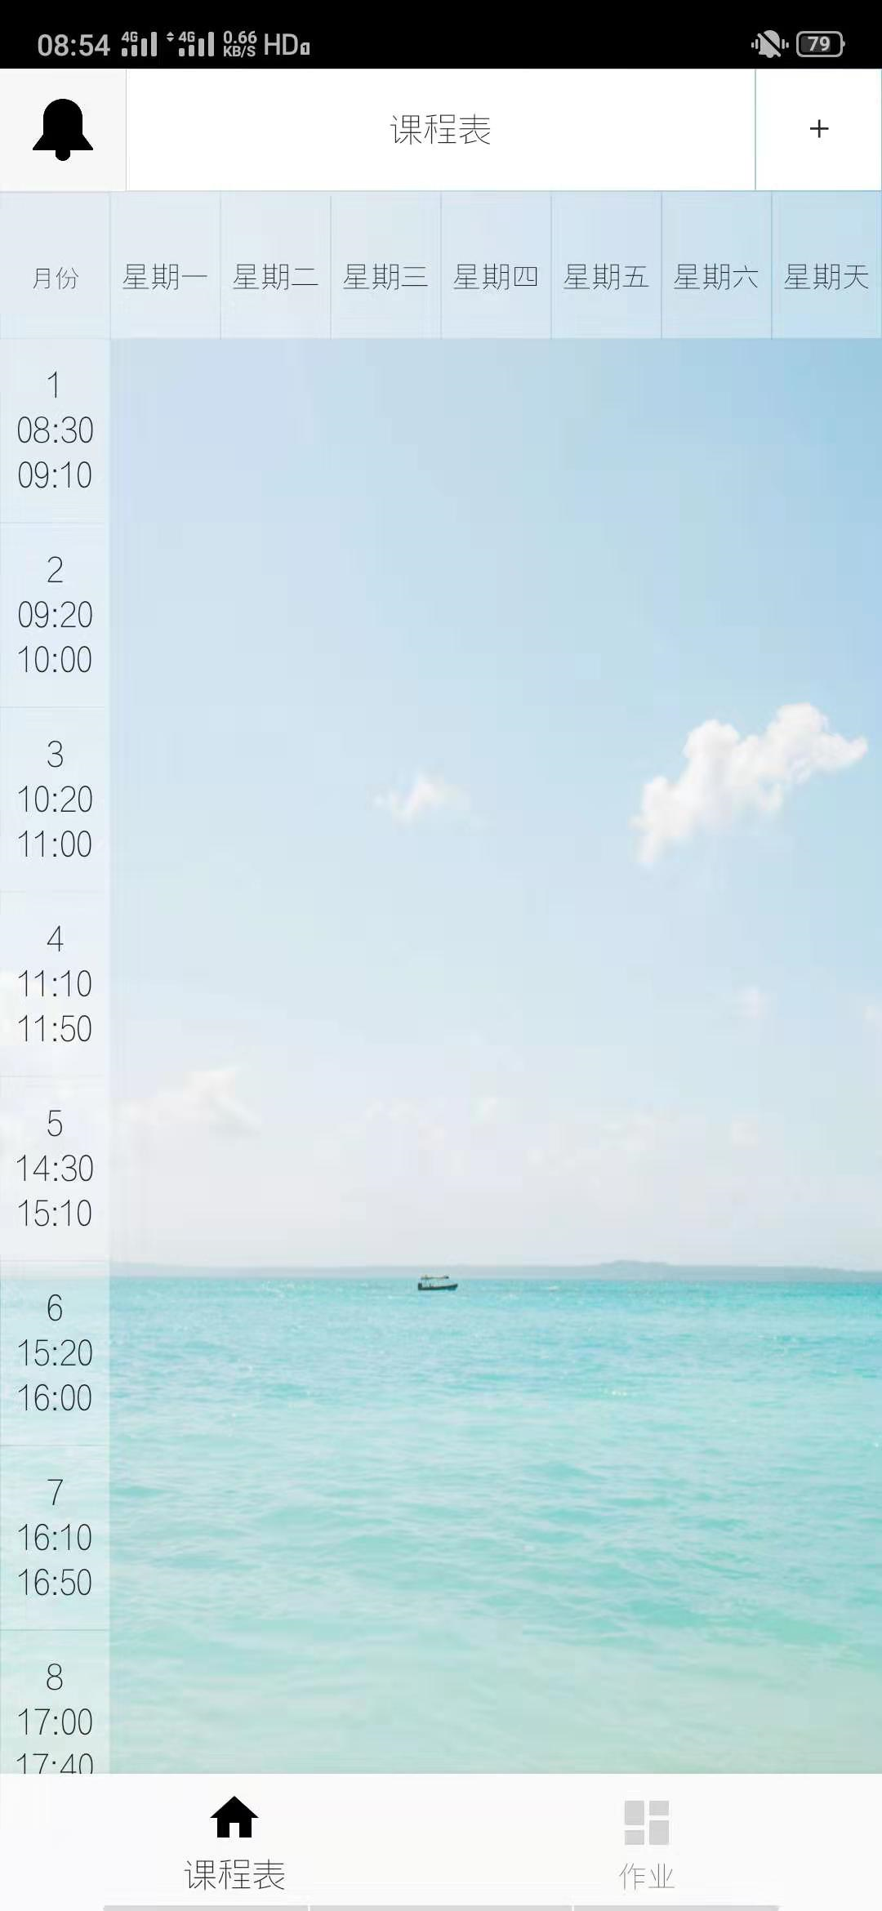
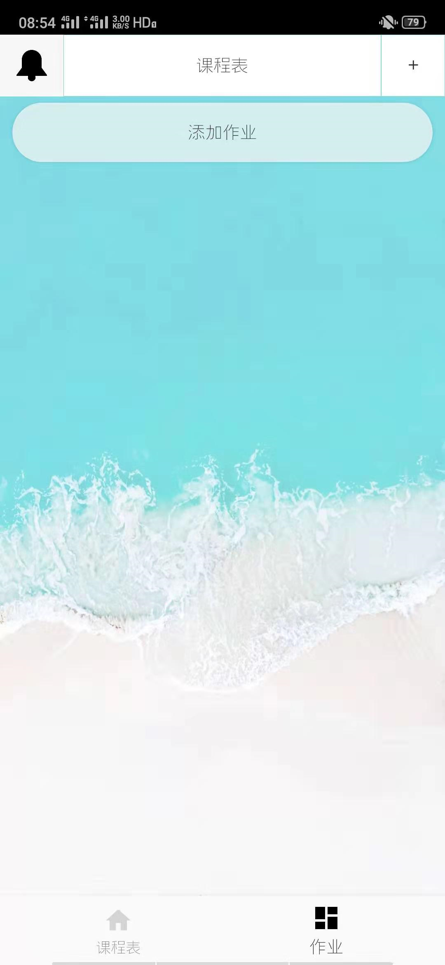
课程表
作业提醒
开场动画

Slide 5
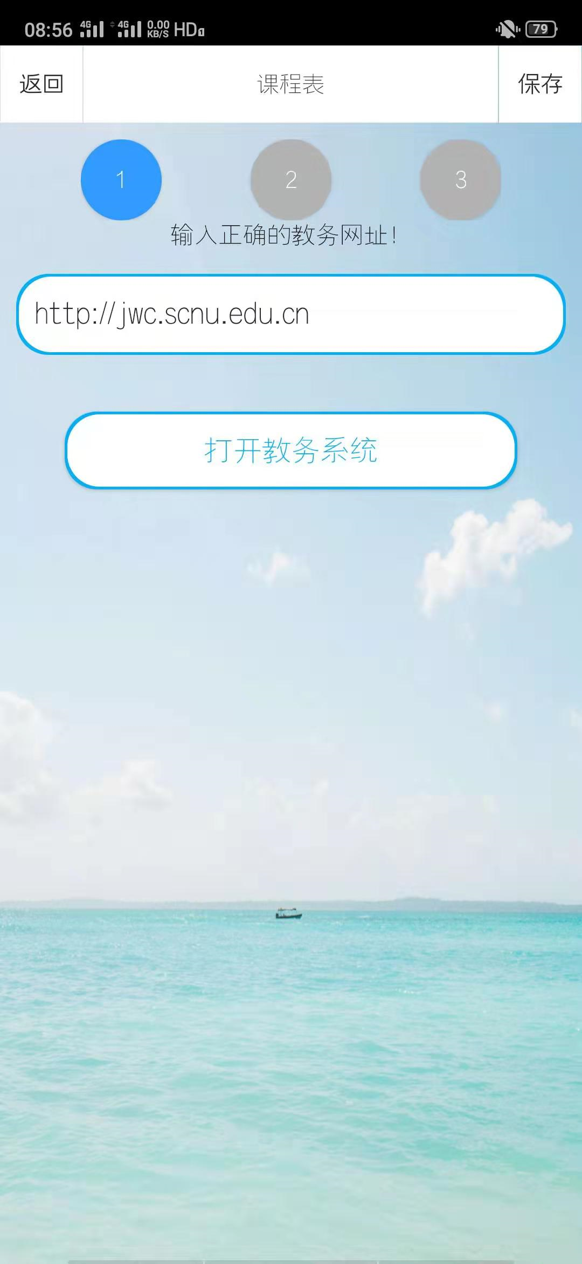
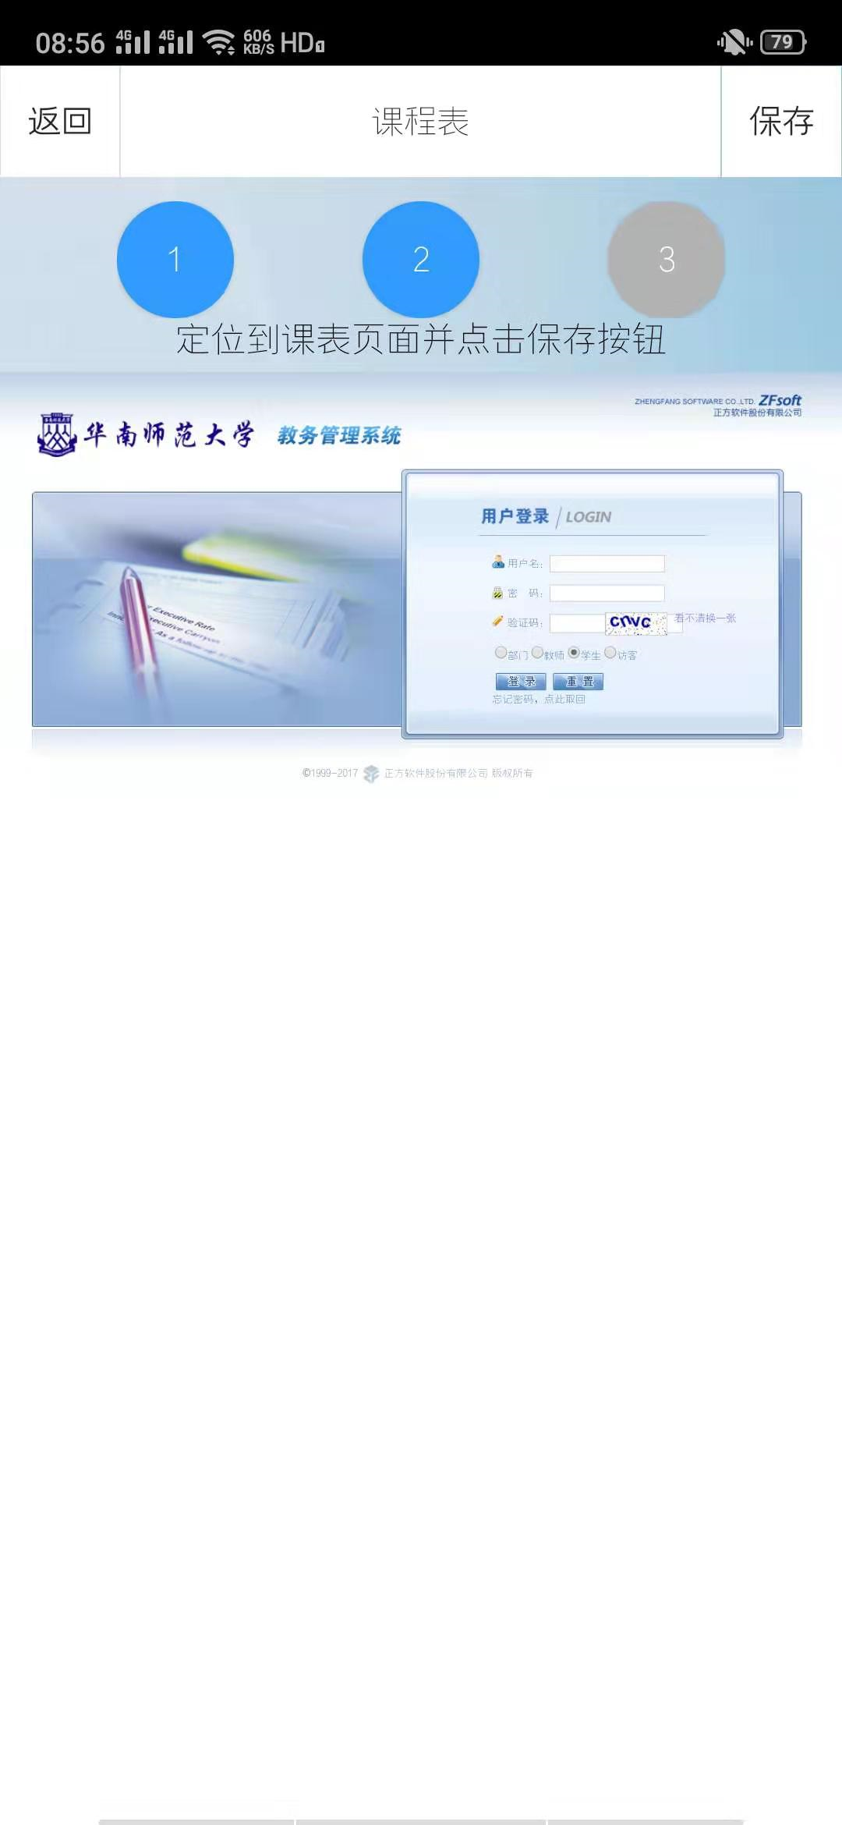
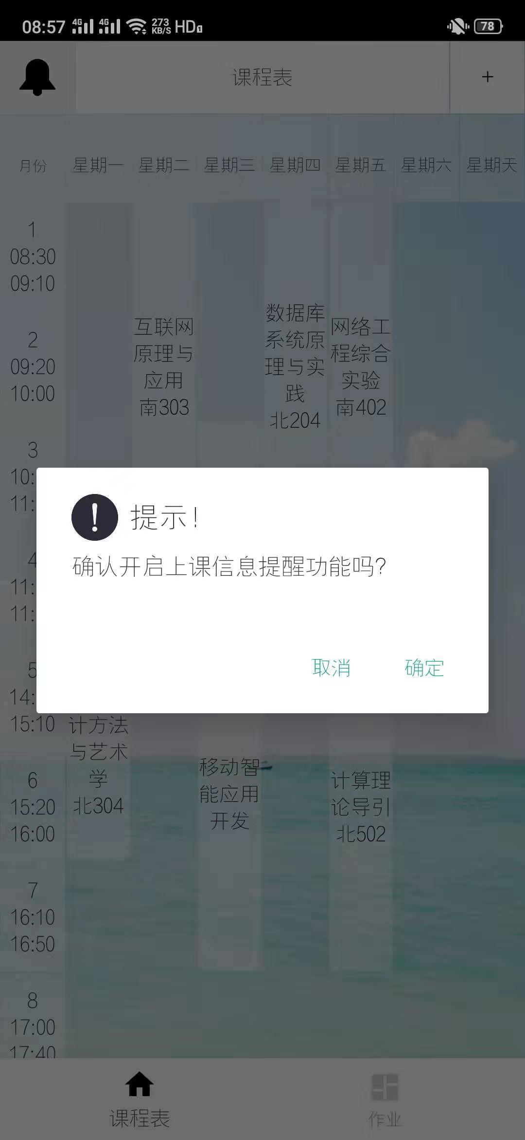
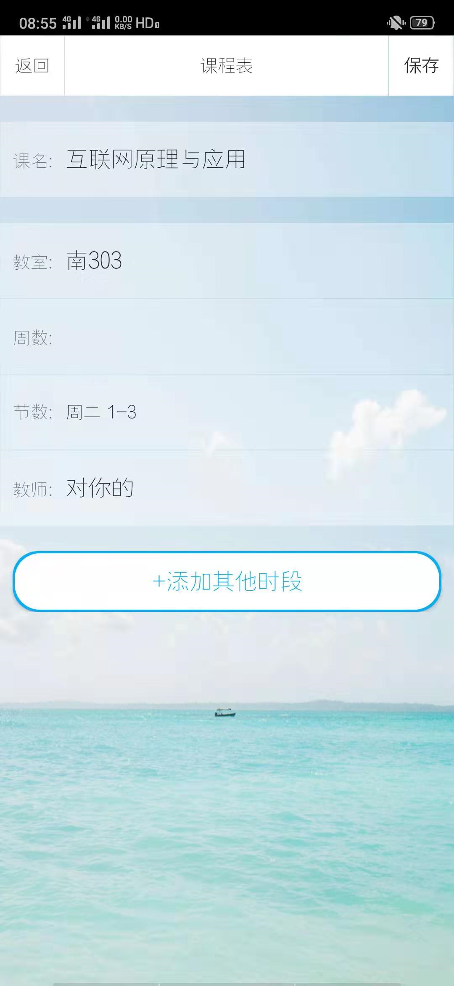
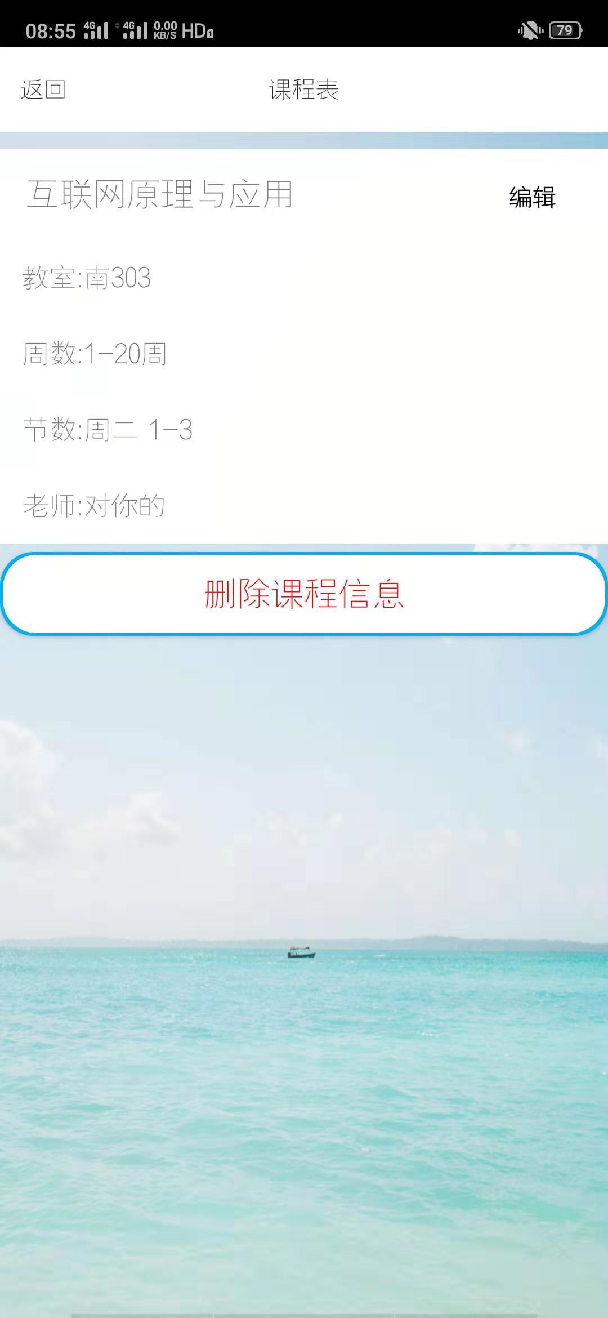
自动导入
打开教务网
确认添加
手动添加
查看或删除课程

Slide 6
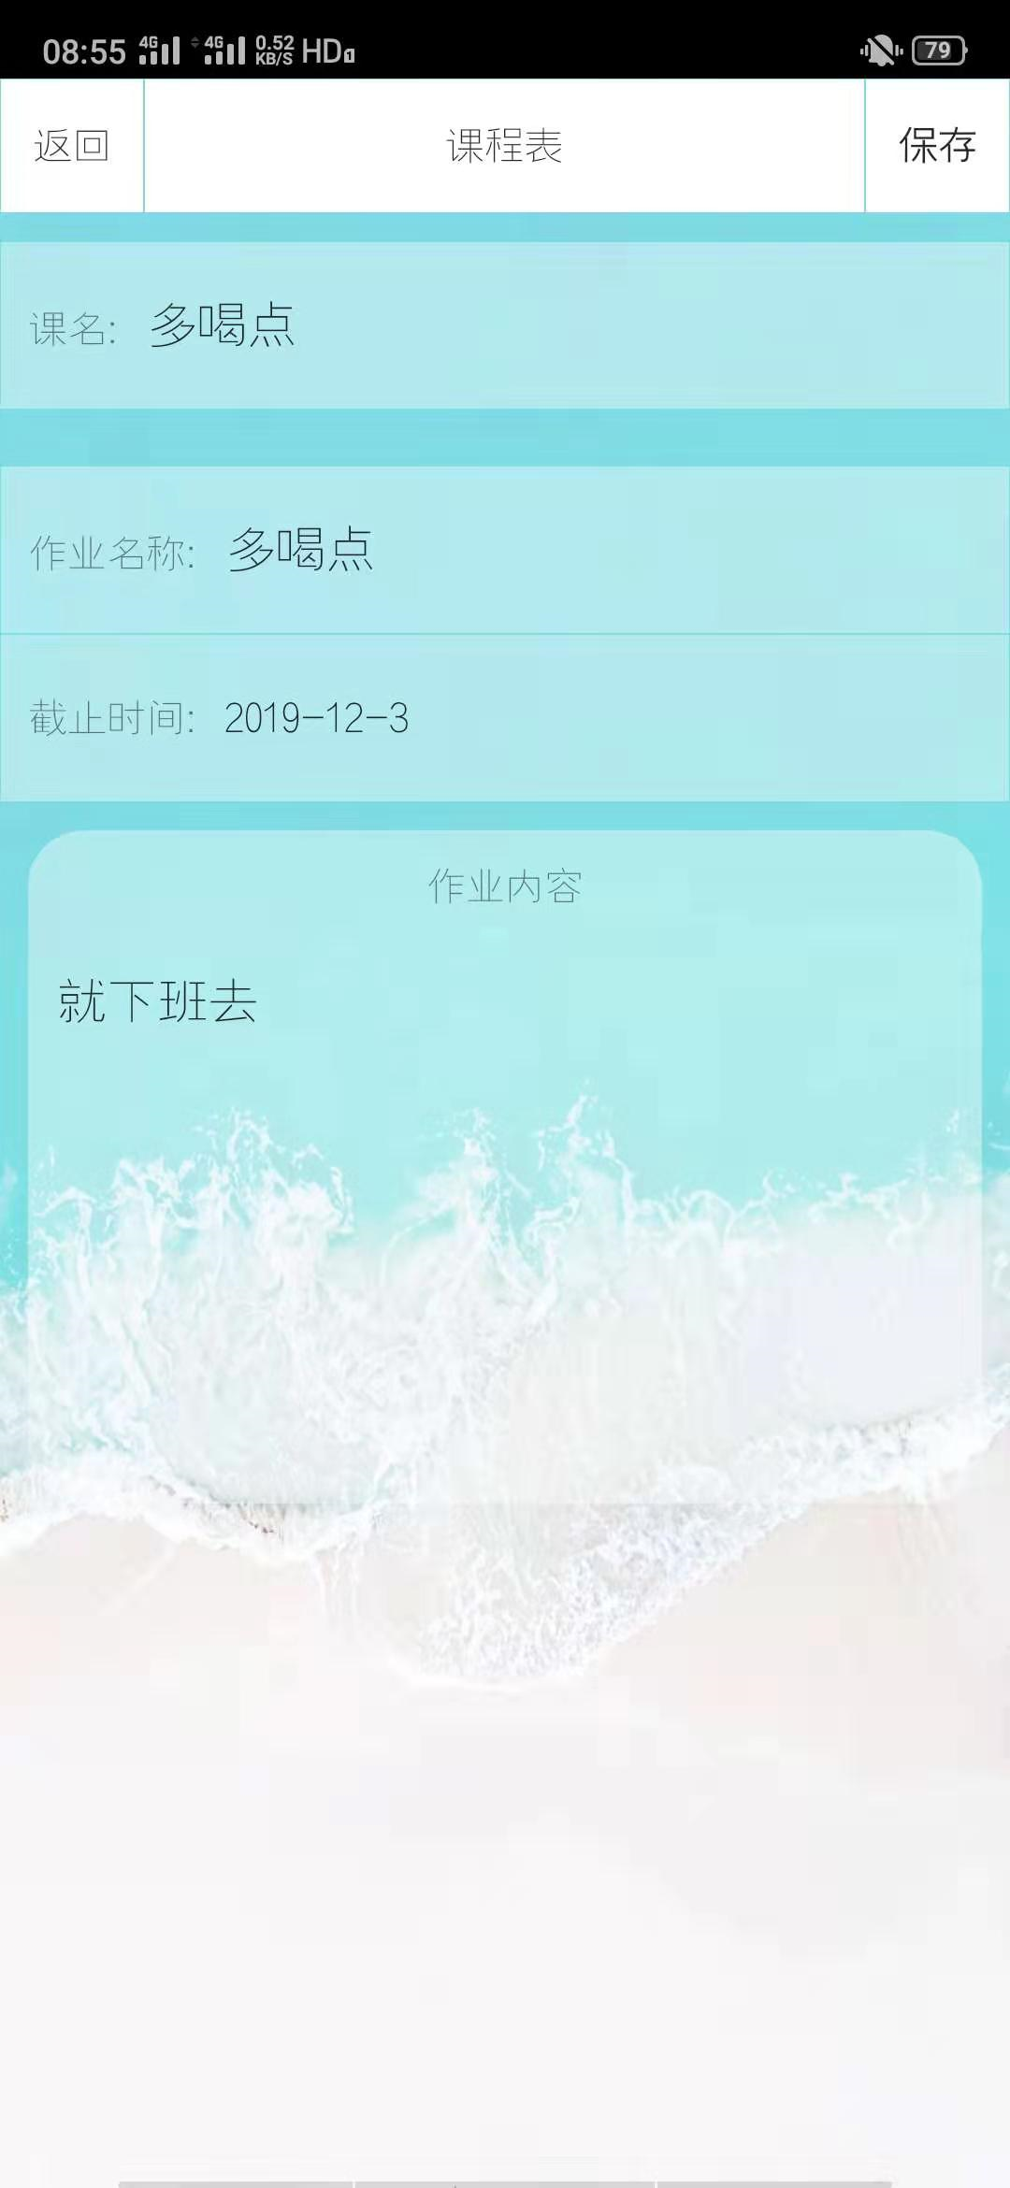
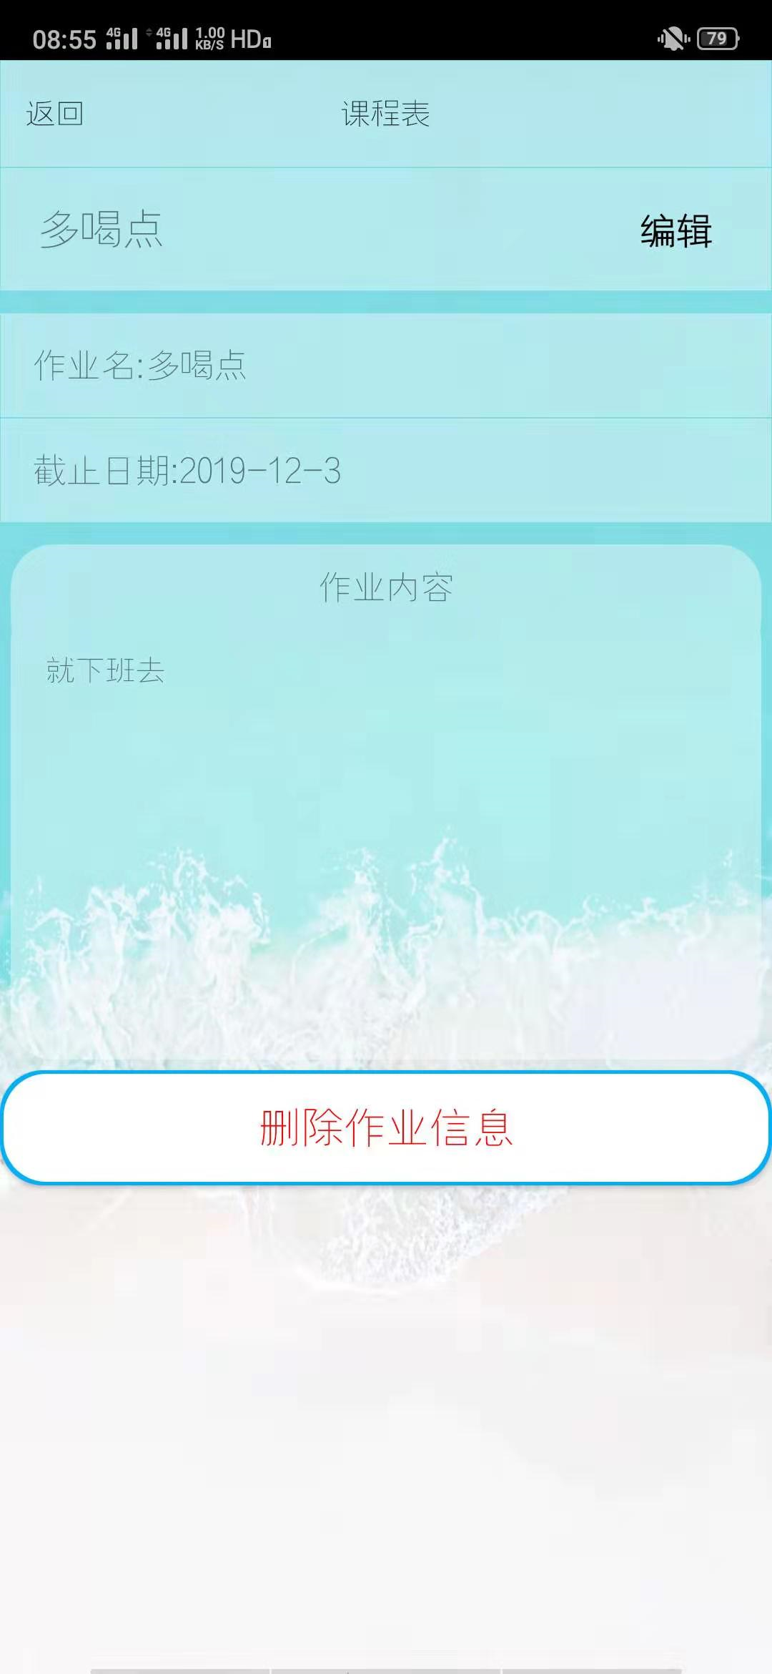
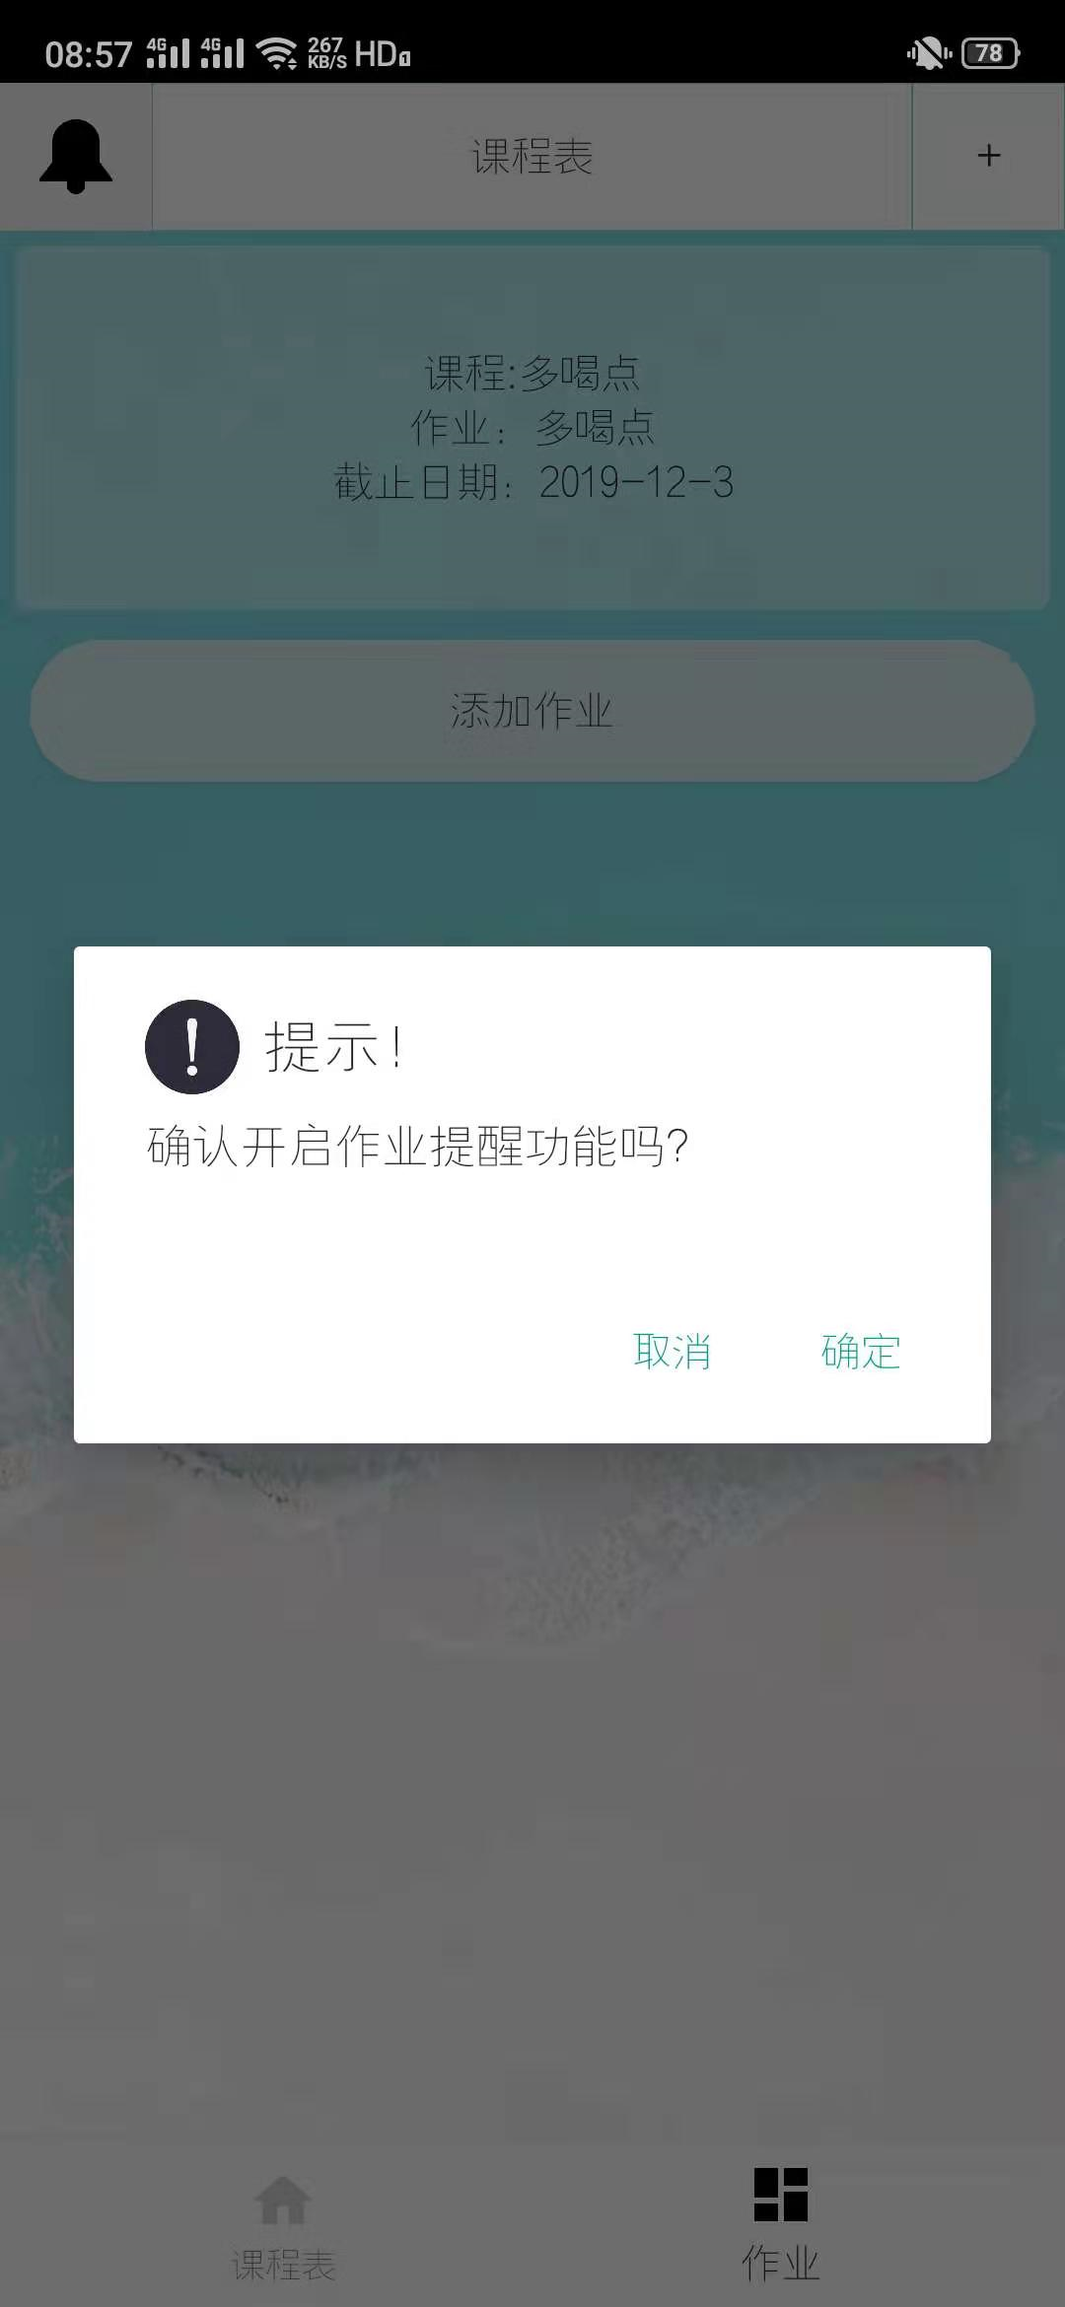
添加作业内容
查看或删除作业提醒
添加提醒功能

Slide 7
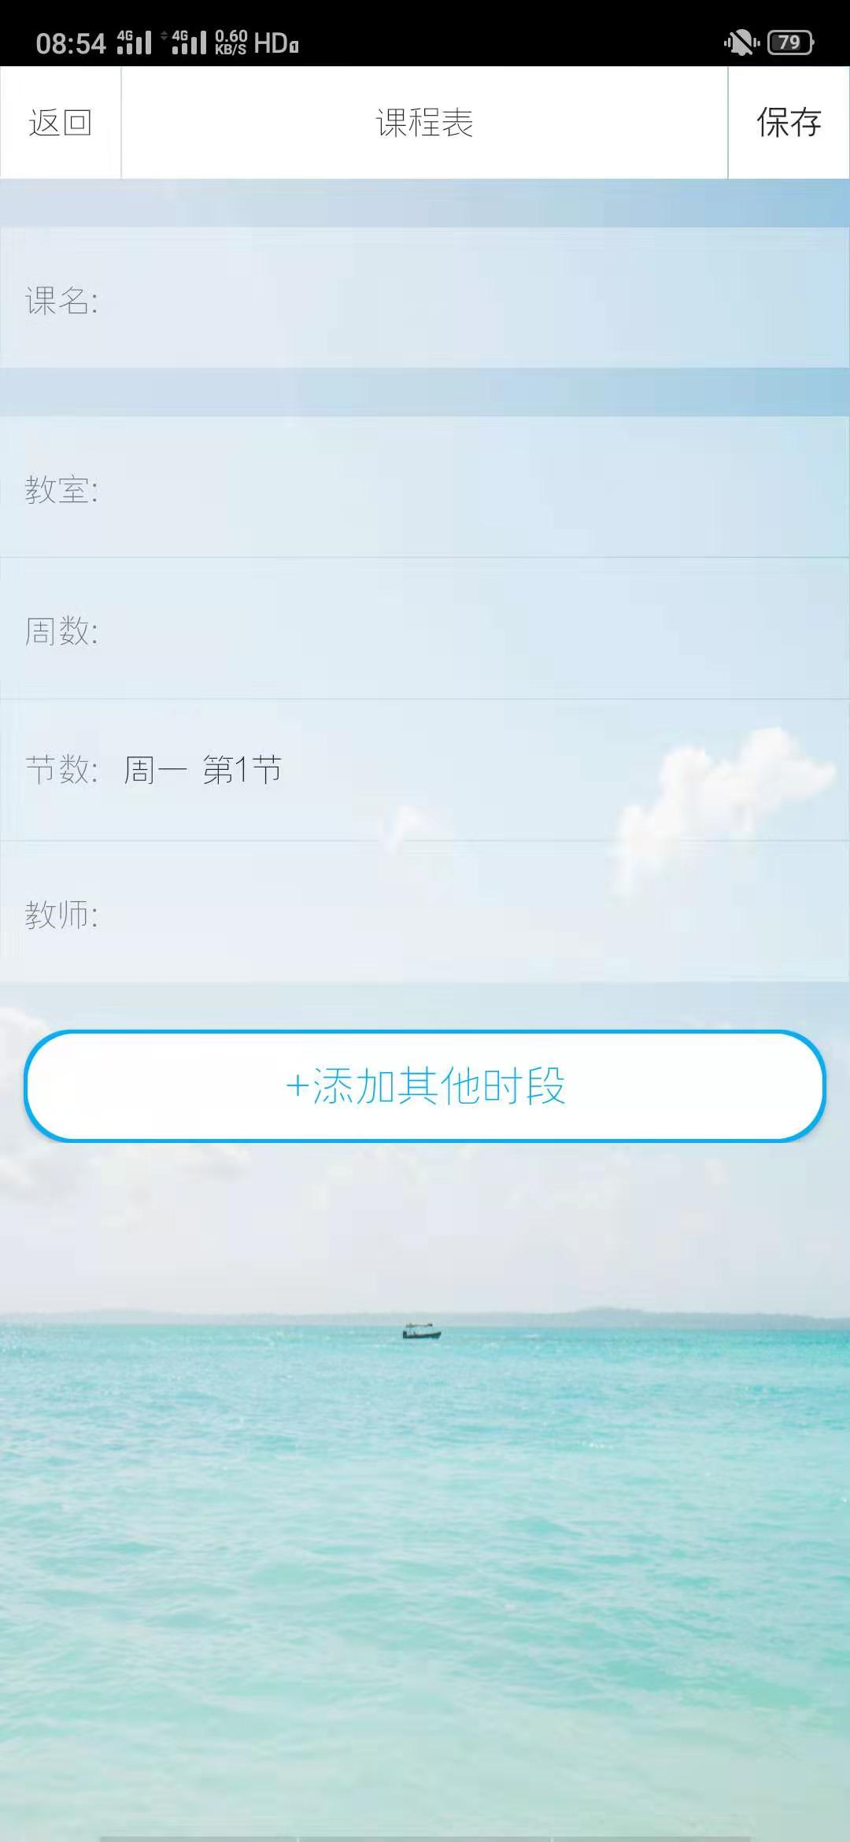
手动添加课程
连续点击2次空白的课表，进入手动添加课程界面，上课时间根据用户点击的地方自动生成，可点击进行改变，信息填写完毕后，点击保存完成课程添加。

Slide 8
自动添加课程
用户也可以选择自动导入课程，第一步，用户输入自己在读学校的正方教务网站。

Slide 9
自动添加课程
第二步，APP根据输入的网址跳转到相应的正方教务系统，用户输入信息完成登录。

Slide 10
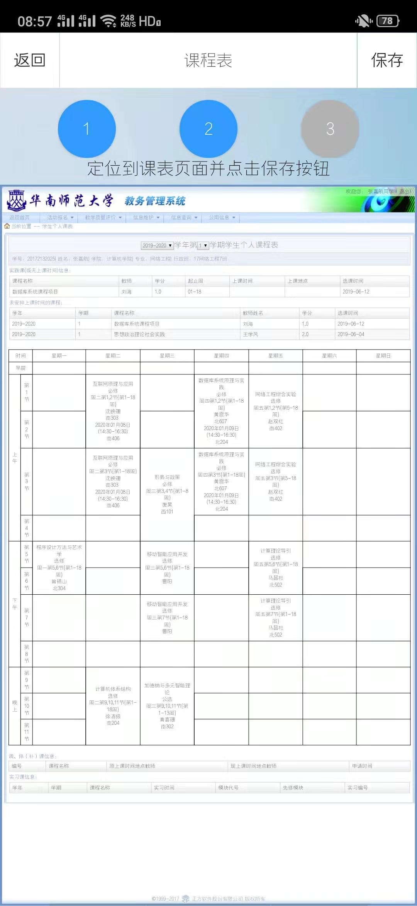
自动添加课程
第三步，用户进入教务系统后，自行进入学生课表界面，最后点击右上角的保存按钮完成自动导入课程。

Slide 11
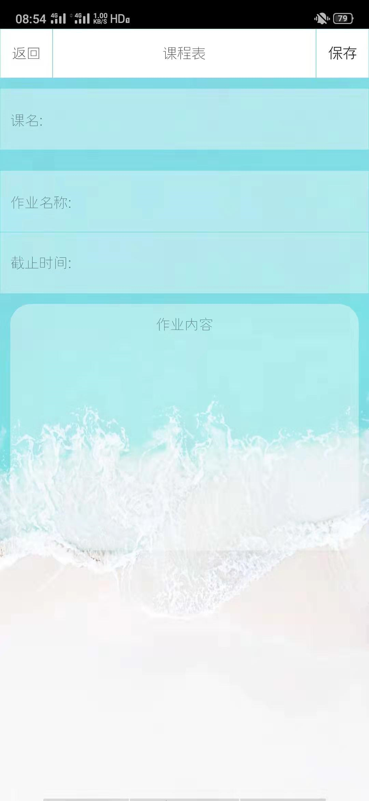
添加作业信息
点击添加作业按钮，进入添加作业界面，信息填写完整后点击右上角的保存按钮完成作业添加

Slide 12
开启提醒功能
在课程界面和作业界面，点击左上角的“铃铛”，可以开启上课提醒和作业到期提醒功能。

Slide 13
二、用户体验以及改进意见

Slide 14





用户体验及其改进建议
界面设计不错，但希望提醒功能可以由用户自己设定提醒时间。
01
02
背景颜色和文字颜色搭配不得当，导致有些字难以分辨清楚。
在功能实现上做的较为全面，但在添加作业功能中，选择截止时间时卡顿情况的产生，希望可以优化一下。
在课程添加过程中，课程时间冲突时依旧可以添加多门课程，导致出现多个课程相互重叠的现象。
03
04

Slide 15
用户体验及其改进建议
自动导入功能很好用，省去了手动添加的过程，但希望步骤可以进一步简便，如只需要输入学生所在学校和学号就能自动导入课程了
开启功能提醒后，会出现没有锁屏提醒，只有通知栏提醒的情况
05
06

Slide 16
三、UI测试分析

Slide 17
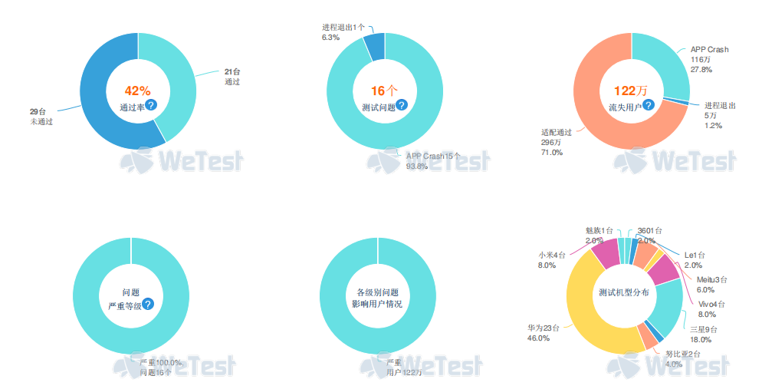

Slide 18
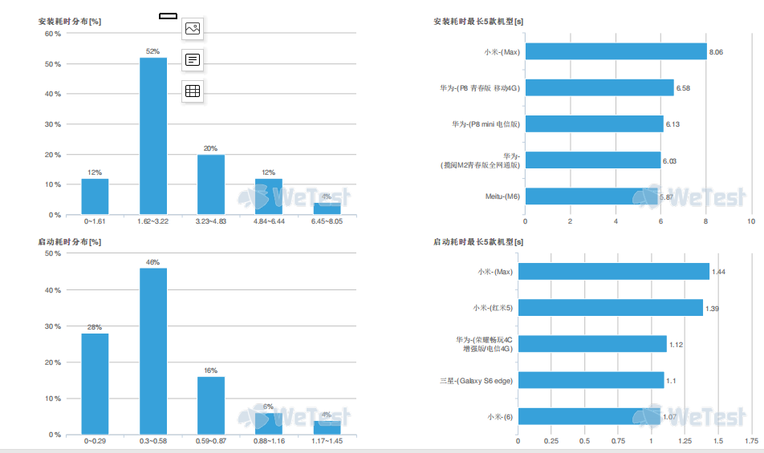
三、UI测试分析

Slide 19
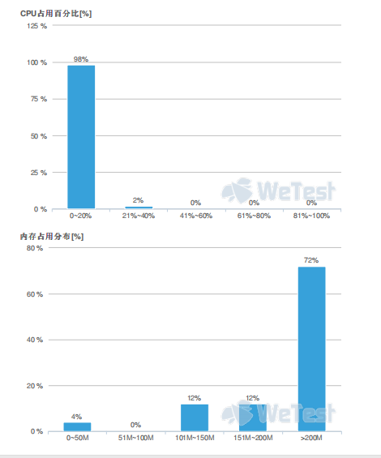

Slide 20
四、小组分工

Slide 21
行业发展预测
进行整个APP的UI界面的设计及实现（包括所有布局页面，背景搭配，图片选择），并进行兼容性测试。
刘心成
实现UI的全部特效（如开场动画，破碎特效，界面切换特效等），并收集用户体验回馈
陈宇杰
李仲贤
实现课表的自动导入功能（如网络爬虫，数据导入到数据库等），并根据用户反馈进行优化
实现手动添加、修改或删除课程及作业的功能，创建数据库；实现作业及课程提醒和导航栏等基本功能
张嘉航

Slide 22
谢谢大家!

